Slide 1


骑迹
2024-11-26

Slide 2
一.需求分析
二.功能简介
三.页面介绍
四.数据库设计和接口档案
五.人员分配
目录

Slide 3

需求分析
Part
01

Slide 4
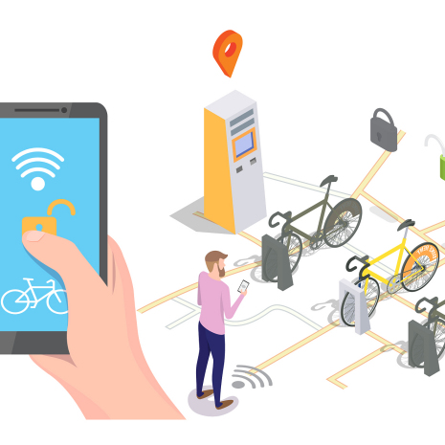
市场背景
健康与环保趋势
随着健康意识增强，骑行文化普及，自行车成为绿色出行首选；环保意识的提升也进一步推动了骑行方式的流行。
城市化与共享单车发展
共享单车普及为骑行文化注入新活力，扩大用户基础；城市骑行便利性提升，促进导航、路线规划等智能化服务需求。
数字化与物联网技术发展
智能设备普及促使运动数据分析功能需求增加；物联网技术成熟，为骑行设备与软件联动提供可能。

Slide 5
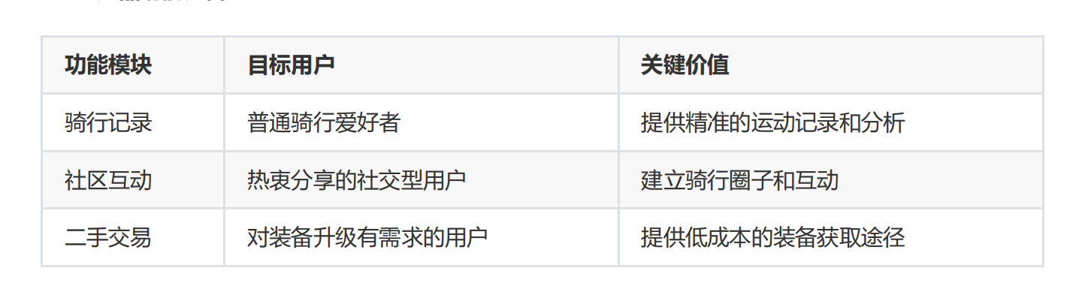
产品功能矩阵

Slide 6
功能简介
Part
02

Slide 7
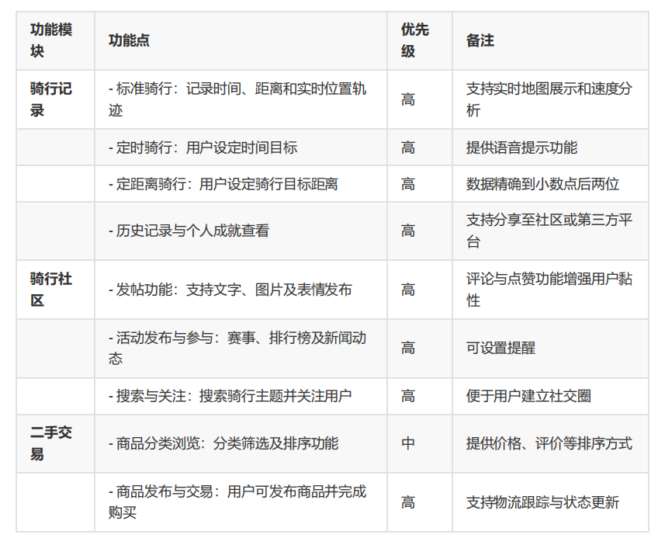

Slide 8

骑行记录
标准骑行
定时骑行
精准记录骑行时间、距离，并实时追踪位置轨迹，为骑行爱好者提供全面的运动数据。
设置骑行时间目标，高效利用时间，挑战自我，享受骑行带来的成就与快乐。
历史记录与个人成就查看
定距离骑行
设定骑行目标距离，坚持不懈地挑战自我，创造更好的成绩，领略骑行的魅力。
回顾以往的骑行历史，查看个人成就，激励自己不断前行，追求更高的目标。

Slide 9
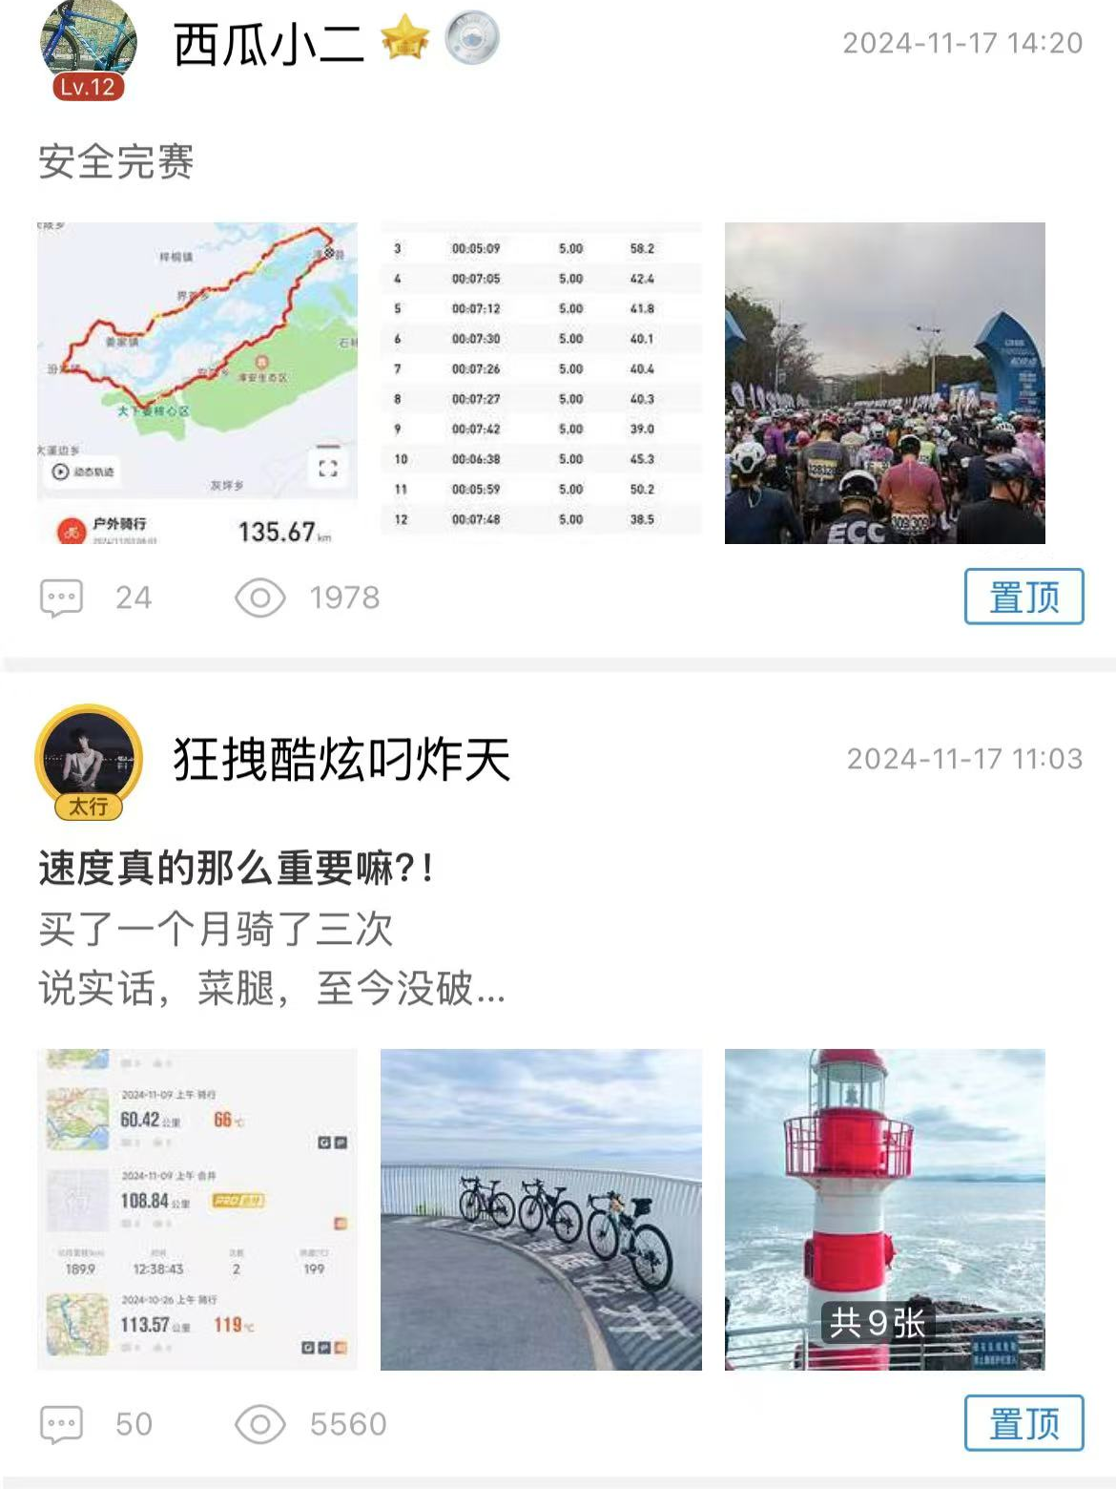
骑行社区
发帖功能
01
轻松发布文字、图片和表情，与骑友交流心得，分享骑行乐趣，展现个性风采。
活动发布与参与
02
参与精彩的赛事、排行榜挑战及新闻动态，与骑友共同成长，创造美好回忆。
搜索与关注
03
搜索骑行主题，关注感兴趣的用户，拓展视野，发现更多骑行乐趣与精彩内容。

Slide 10
二手交易
商品分类浏览
清晰的商品分类，便捷的筛选与排序功能，助力用户高效查找心仪的二手车或装备。
商品发布与交易
用户可轻松发布商品信息，自行定价、描述详情，快速达成交易，安全便捷。

Slide 11
页面介绍
Part
03

Slide 12
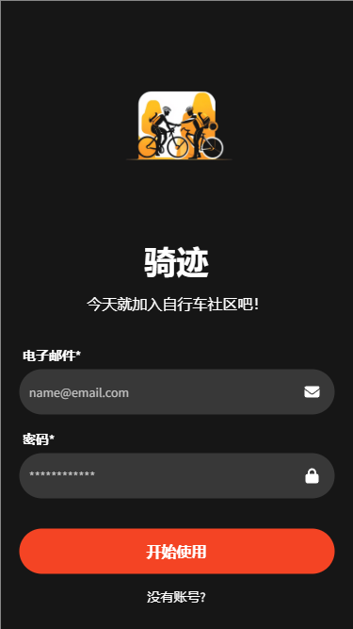
页面介绍
登录页面

Slide 13
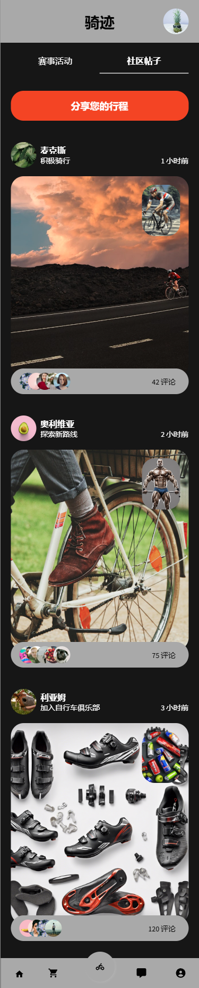
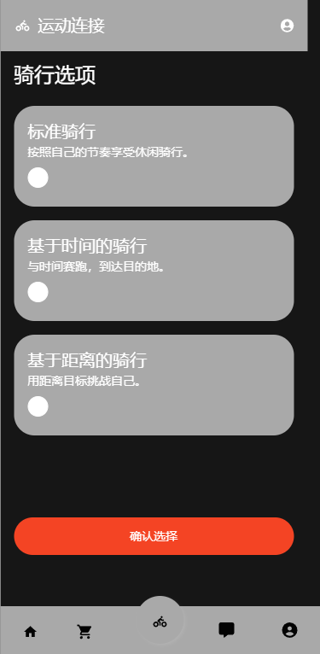
页面介绍
主页以及骑行页面

Slide 14
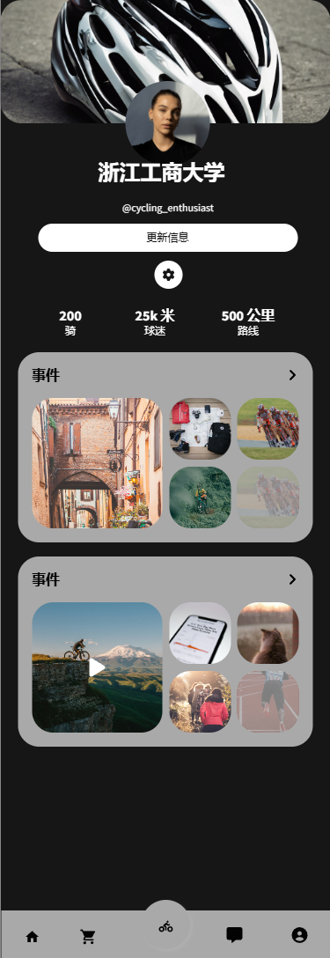
页面介绍
个人页面

Slide 15
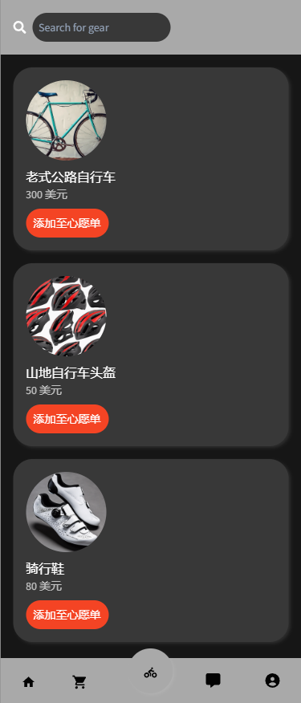
页面介绍
二手交易

Slide 16
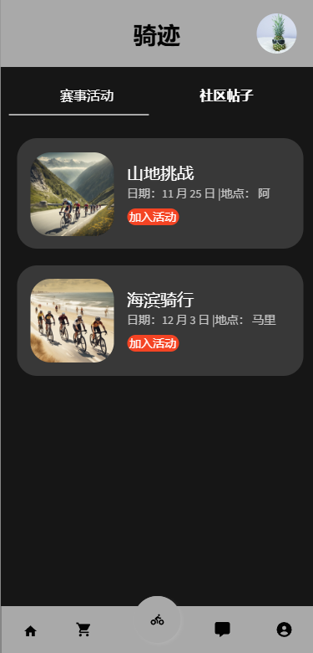
页面介绍
赛事活动

Slide 17
数据库设计和接口档案
Part
04

Slide 18
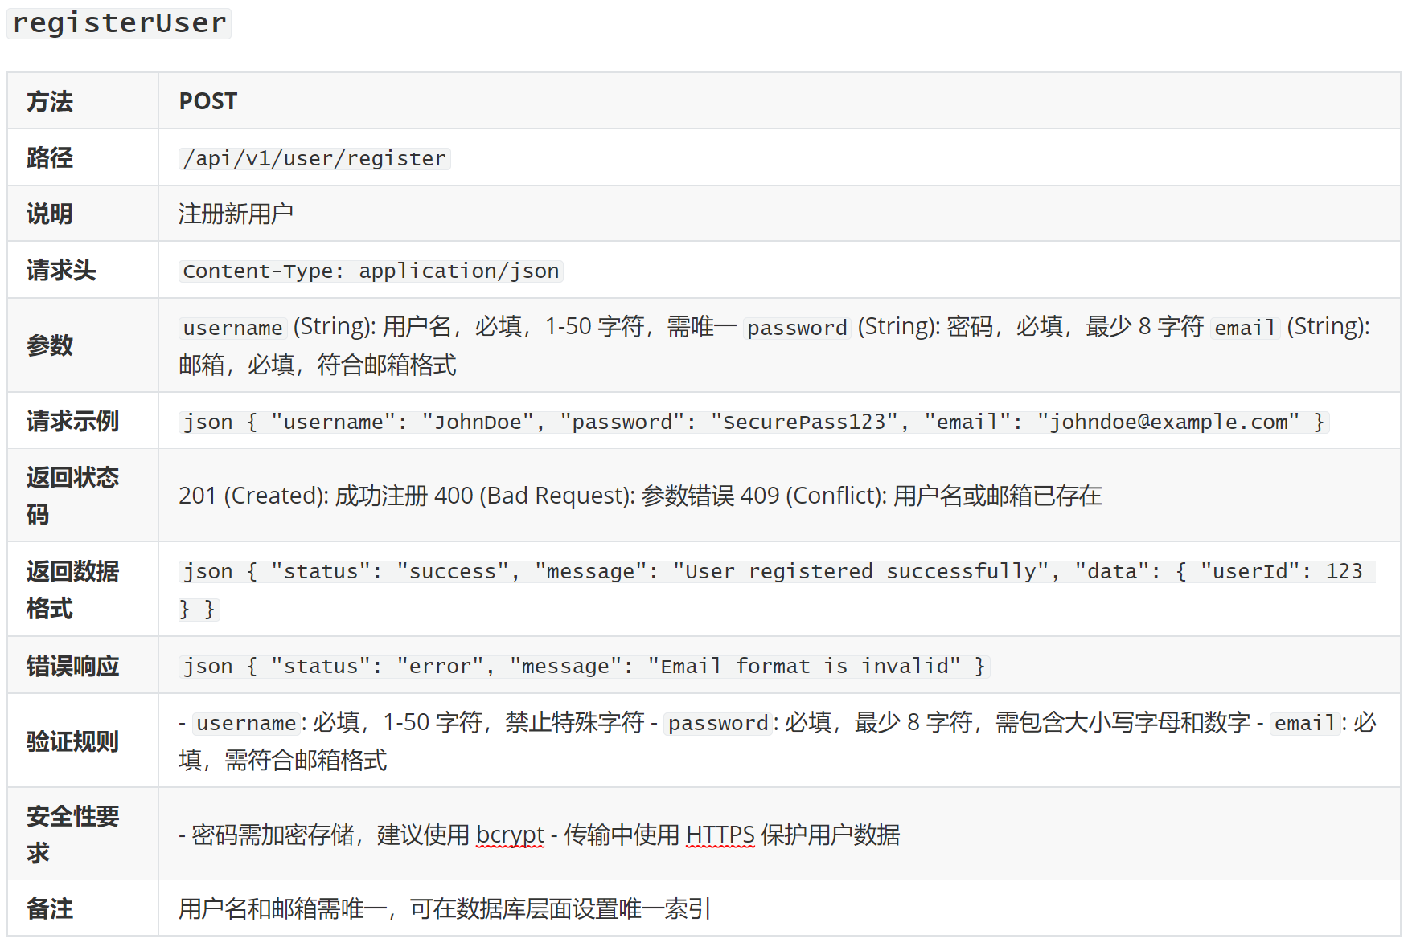
用户相关接口

Slide 19
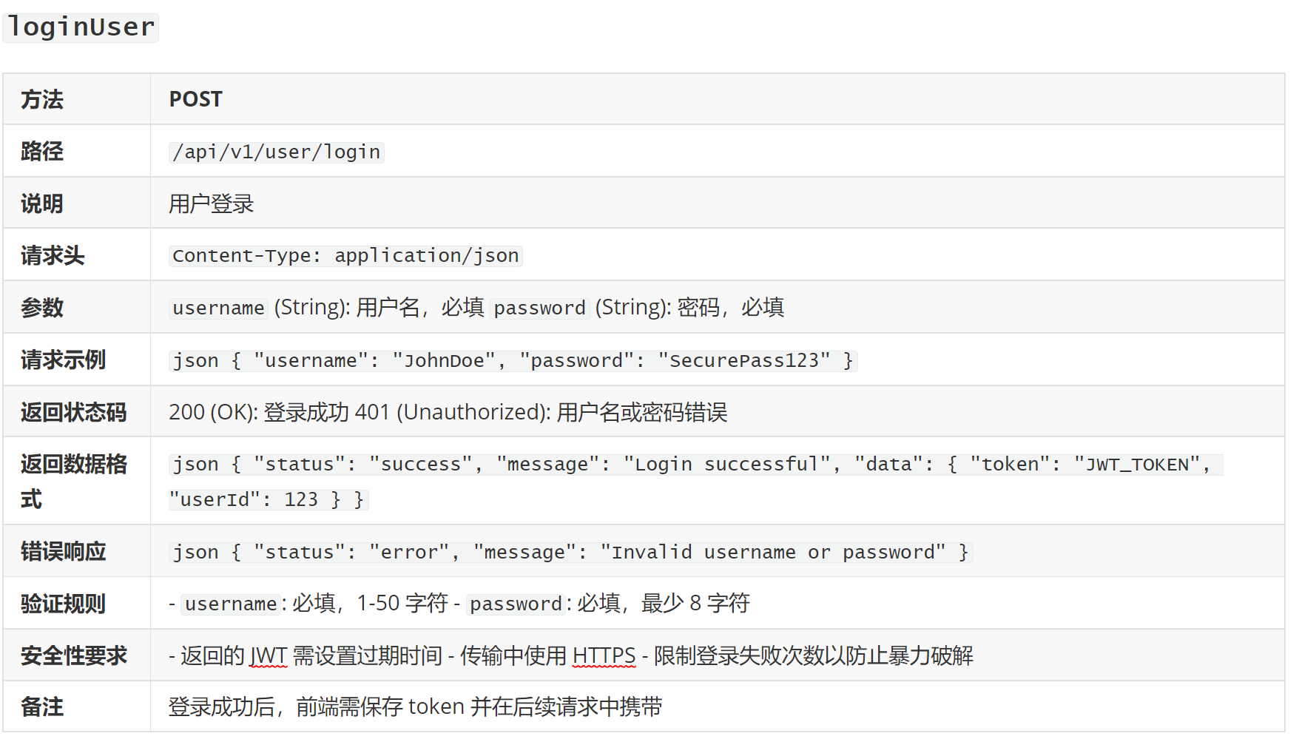
用户相关接口

Slide 20
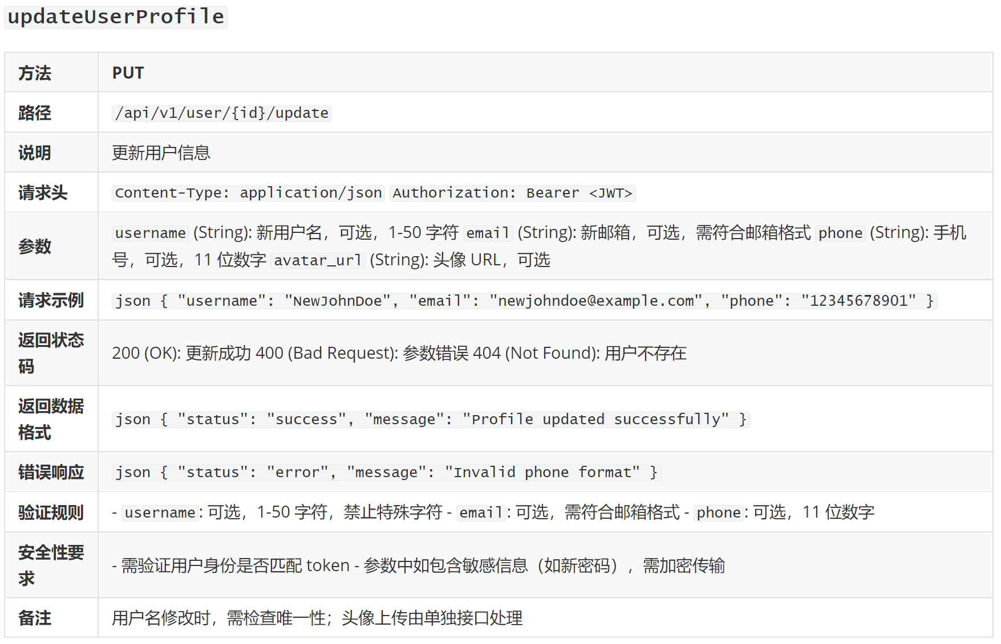
用户相关接口

Slide 21
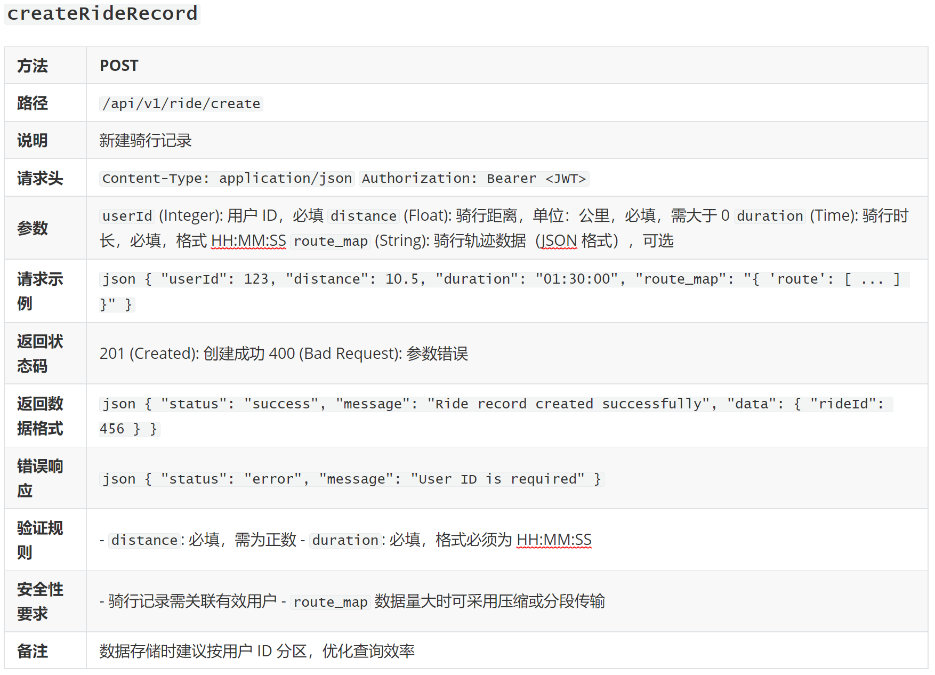
骑行记录相关接口

Slide 22
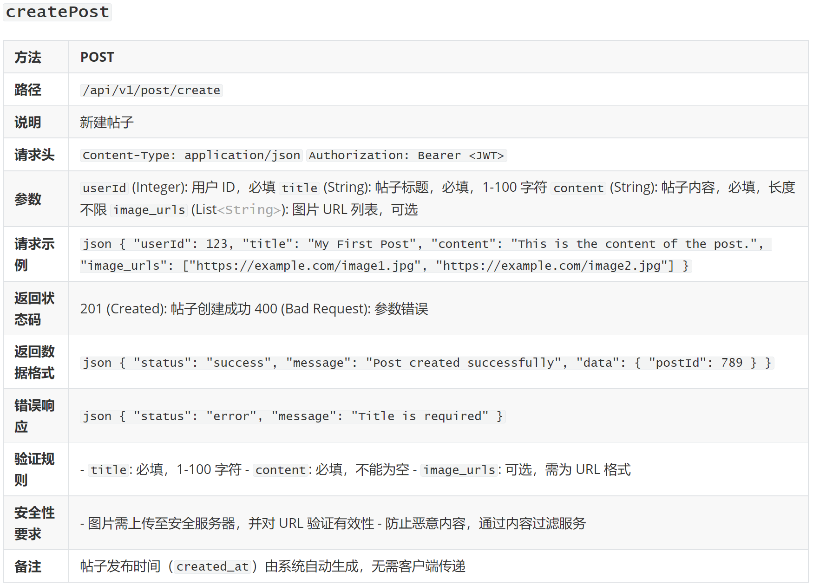
帖子相关接口

Slide 23
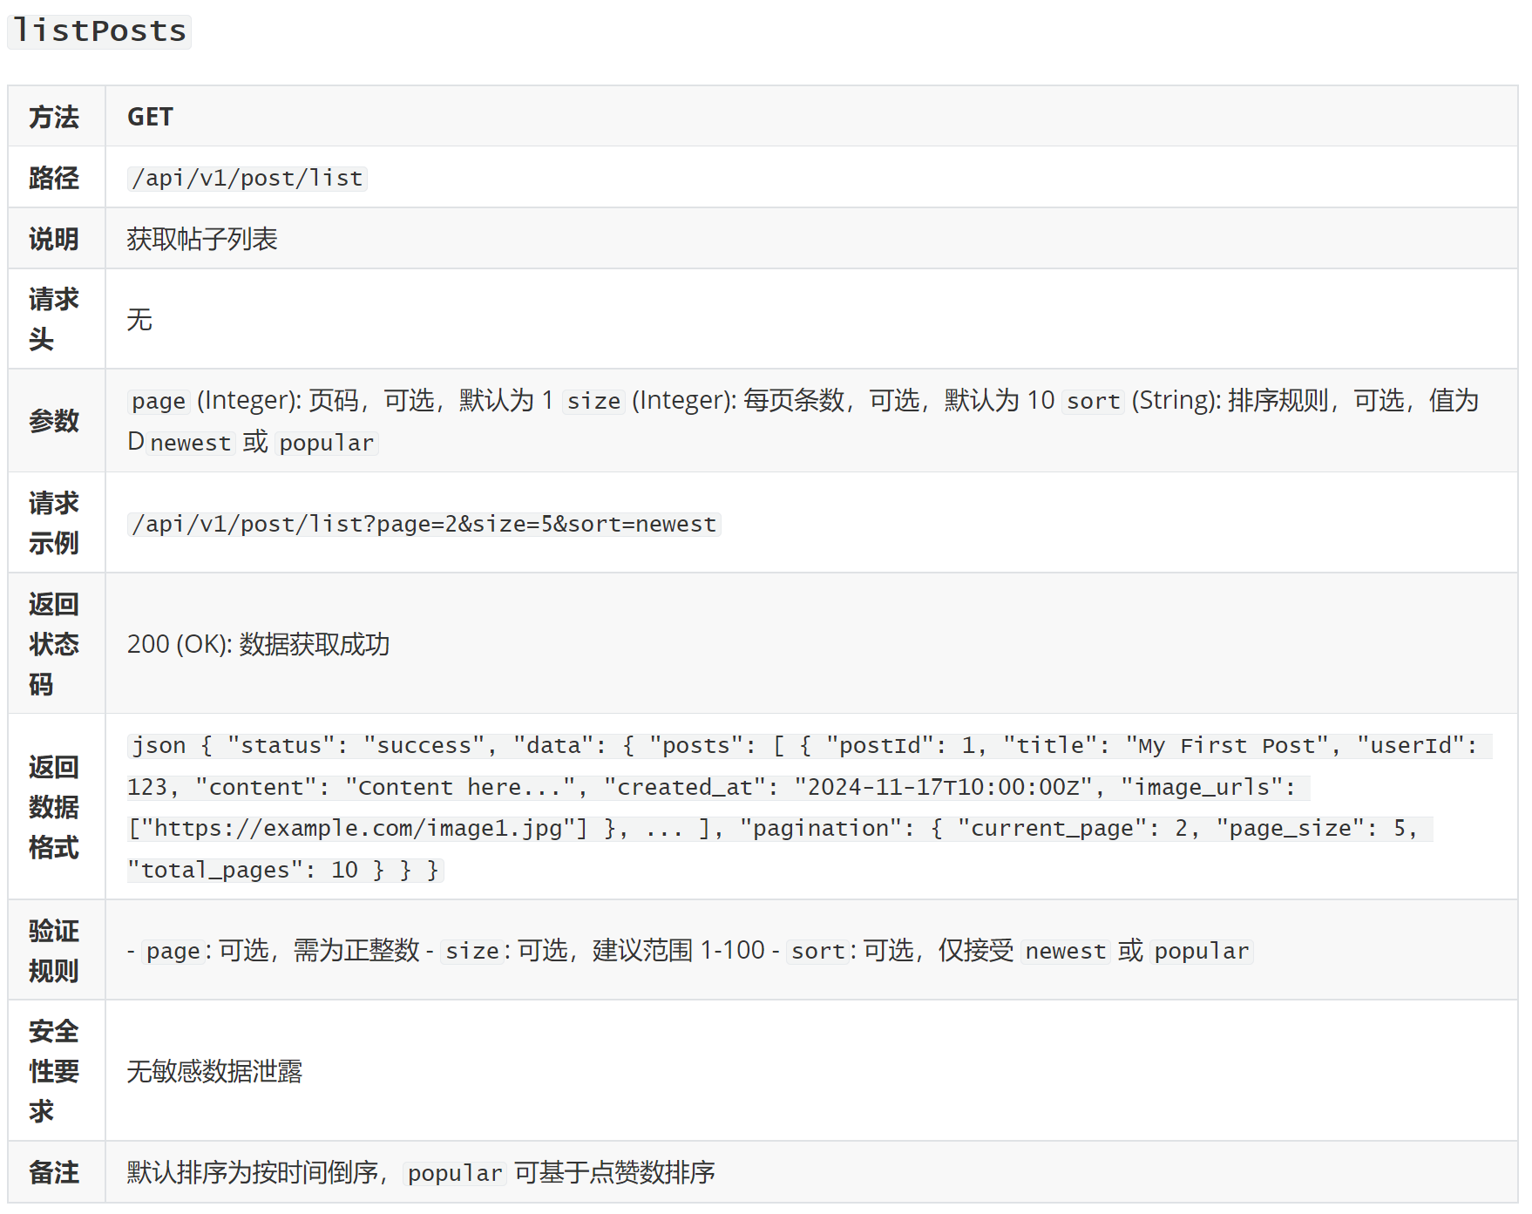
帖子相关接口

Slide 24
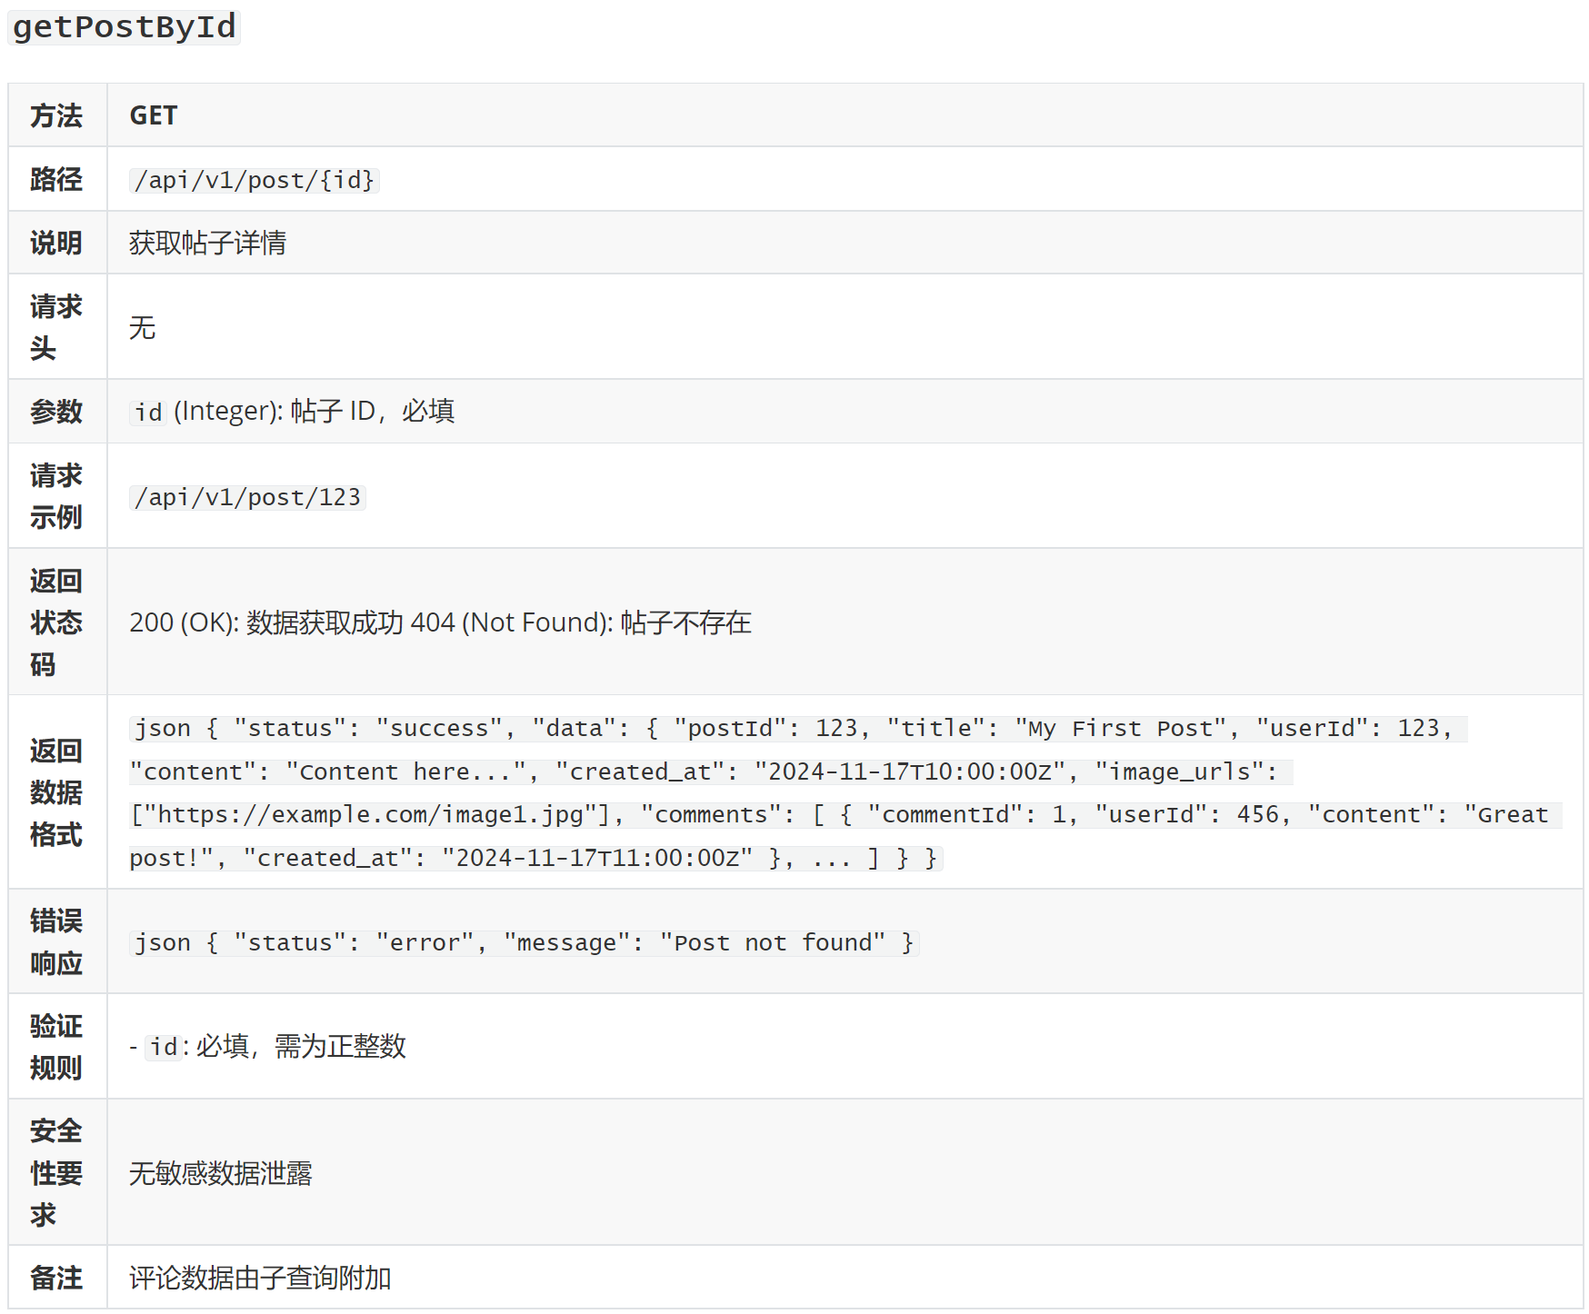
帖子相关接口

Slide 25
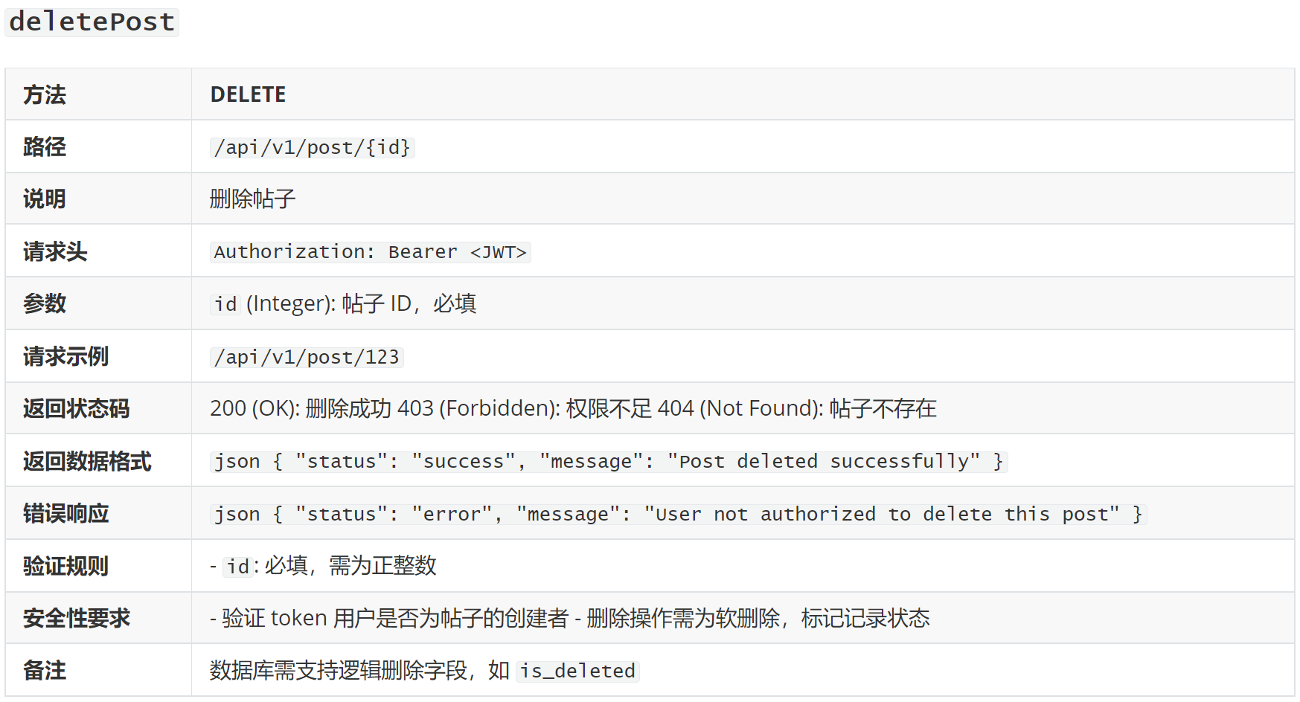
帖子相关接口

Slide 26
人员分配
Part
05

Slide 27

组长：林忠阳
前端开发:林忠阳 徐贤涛 王品寰 李旌旗
后端开发：刘夏赫 李宗宸 周士豪
测试工程师：田博宇

Slide 28
项目进度管理
Part
06

Slide 29
第1周：项目启动与需求分析
周一至周三：项目启动会议与需求分析：组织项目启动会议，明确项目目标、范围和里程碑；讨论并确定功能需求，包括骑行记录、社区、二手交易等。
前端开发：初步设计用户界面和用户体验。
后端开发：确定数据结构和API需求。
周四至周五：技术选型与原型设计
-前端开发：选择前端框架和技术栈，开始原型设计。
后端开发：选择后端框架和技术栈，设计数据库模型。
- 测试工程师：制定测试计划和测试用例。

Slide 30
第2周开发环境搭建与基础功能开发
周一至周二：开发环境搭建
全体成员：搭建开发环境，包括代码仓库、持续集成/持续部署(CI/CD)工具等。- 前端开发：搭建前端项目结构。
- 后端开发：搭建后端项目结构，设置数据库。
周三至周五：基础功能开发
-前端开发：开发登录、注册界面。
后端开发：实现用户认证和数据模型的CRUD（创建、读取、更新、删除）操作。
- 测试工程师：编写基础功能的测试用例。

Slide 31
第3周：核心功能开发与集成
周一至周三：核心功能开发
前端开发：开发骑行记录和社区功能的用户界面。
后端开发：实现骑行记录和社区功能的API。
测试工程师：对已完成的功能进行测试。
周四至周五：功能集成与测试
全体成员：集成前后端功能，确保数据流和用户界面的一致性。
- 测试工程师：进行全面测试，包括单元测试、集成测试和系统测试

Slide 32
第4周：功能完善、测试与部署准备
-全体成员：根据测试反馈，修复发现的问题和缺陷。
前端开发：优化用户界面和用户体验。
后端开发：优化API性能和数据库查询。
最后进行最终的测试，确保所有功能按预期工作项目经理：准备部署计划和用户手册。- 全体成员：准备部署应用到生产环境。

Slide 33
THANKS
感谢您的观看

